Slide 1

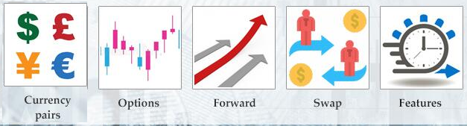
Productos Financieros
Un producto financiero es un instrumento que una persona física o jurídica puede adquirir con el objetivo de ayudarle a ahorrar o invertir

Slide 2
Clasificación de Productos
Forex Exchange
  Fx Spot
  Delivery Forward
  Non Deliverable Forward
  OTC Option
Interest Accrual
  Interbancarios
  Interest Rate Swap
  Cross Currency Swap
Autor: Carlos Villegas Herrera

Slide 3
Conceptos Básicos
Autor: Carlos Villegas Herrera

Slide 4
¿Qué es un Par de Divisas?
  Activo financiero compuesto por dos monedas que cotizan en el mercado Forex
¿Qué es una Divisa Base?
  Primera divisa que aparece en la cotización de un par de divisas:
        Ej. EUR/USD cotizada a 1,1 significa 1,1 dólares por 1 euro
¿Qué es una Divisa Fuerte?
  Moneda comerciada globalmente que puede servir como un depósito de valor confiable y estable con la cual se emiten la mayor parte de créditos y préstamos internacionales (Confianza)
  USD, JPY, EUR, GBP
  ¿Qué es el Spot Lag de una Divisa?
  Días de retardo o atraso en el cobro de operaciones de intercambio o comercio exterior
  CLP =0/1, USD=2, CLF=1
Autor: Carlos Villegas Herrera

Slide 5
¿Qué es Tasa de Interés?
  Costo del dinero que te otorgará una institución financiera. Es decir, es el porcentaje que deberás pagar por el uso de ese financiamiento a un plazo determinado.
¿Qué es una Tasa de Interés Fija?
    Tasa de interés aplicada al crédito permanece invariable a lo largo del plazo pactado
¿Qué es una Tasa de Interés Flotante?
    Tasa de interés variable son aquellos en que la tasa de interés cambia de acuerdo a un índice de referencia (por ejemplo, TAB). Es decir, interés no es el mismo para todo el período.
¿Qué es una Tasa de Interés Real?
    Tasa de interés real: Se trata de la rentabilidad que se obtiene tras restar el efecto de la inflación.
    ¿Qué es una Tasa de Interés Nominal?
    Tasa Interés Nominal: No resta el efecto de la inflación.
Autor: Carlos Villegas Herrera

Slide 6
Línea de Tiempo
Value Date
Fixing Date
Settle Date
Trade Date
Settle Date
Maturity Date
Tradedate -> Fecha Registro
Valuedate -> Fecha Valor
Settledate -> Fecha de Pago
Fixingdate -> Fecha Fijación Precio
Maturitydate -> Fecha Vencimiento
Settledate -> Fecha de Pago
Autor: Carlos Villegas Herrera

Slide 7
Línea de Tiempo
Value Date
Fixing Date
Fixing Date
Settle Date
End Date
End Date
Trade Date
Settle Date
Fixing Date
Settle Date
Settle Date
Start Date
Maturity Date
Stardate -> Fecha Inicio Periodo Intermedio
Enddate -> Fecha Termino Periodo Intermedio
Autor: Carlos Villegas Herrera

Slide 8
Línea de Tiempo
Interés
Value Date
Fixing Date
Fixing Date
Settle Date
End Date
Trade Date
Settle Date
Fixing Date
Settle Date
Settle Date
Start Date
Maturity Date
Contratos
Papeletas
Cartas
Fax
Blotter
Cobertura
Reportes P.L.
Posición
Lineas de Crédito
garantías
Pagos
Resultados
Mark to Market
Variación Nominal
Variación Interes
Reajuste Nominal
Reajuste Interes
Carteras Vigentes
Informes de Vencimiento
Autor: Carlos Villegas Herrera

Slide 9
FX Spot
Autor: Carlos Villegas Herrera

Slide 10
¿Qué es un Fx Spot?
  Transacción mediante la cual una entidad, compra o vende divisas a un cliente a un precio o paridad pactada entre ambos, en forma simultánea, al contado y plazo máximo 2 días hábiles
  Forex Exchange (Mercado de Divisas)
    Compra Venta
    Moneda (1) Moneda (2)
    Monto (1) (Tipo de Cambio) Monto (2)
    Términos(Mulp/Div)
    Valuta (1) Valuta (2)
Autor: Carlos Villegas Herrera

Slide 11
Línea de Tiempo
Fx Spot
T+n donde n1, n2 <= 2 días hábiles
ValueDate = TradeDate
SettleDate >= ValueDate
Monto Comprado
T+0
T+n1
T+n2
Trade Date
Settle Date 1
Settle Date 2
Value Date
Monto Vendido
Autor: Carlos Villegas Herrera

Slide 12
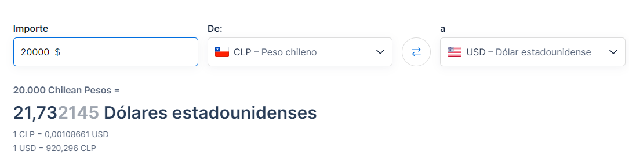
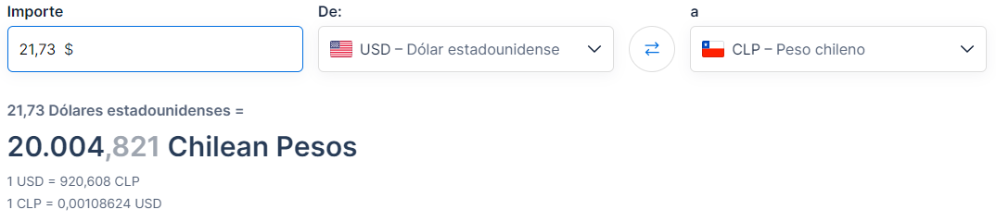
https://www.xe.com/es/currencyconverter/
Autor: Carlos Villegas Herrera

Slide 13
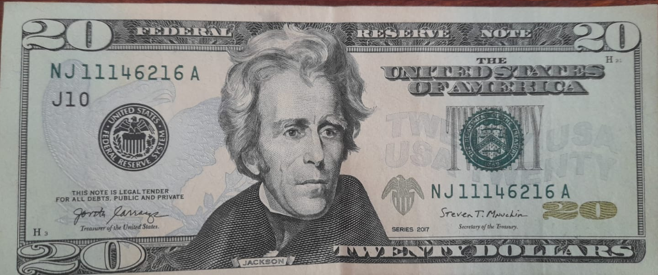
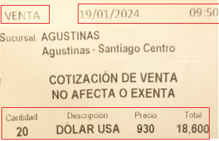
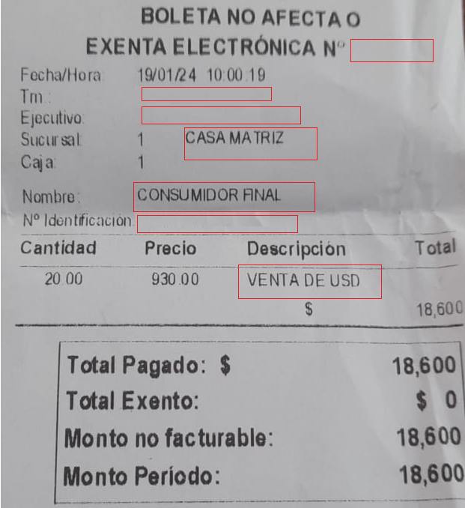
Ejemplo Caso Real
Trade Date
Value Date
Autor: Carlos Villegas Herrera

Slide 14
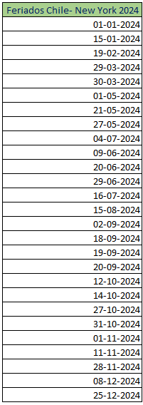
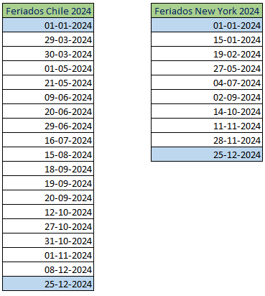
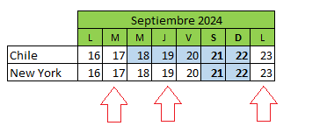
Impacto de los días Feriados
Transferencia entre instituciones Financieras
Mensaje SWIFT MT-202
Transferencia a favor de un Banco
Autor: Carlos Villegas Herrera

Slide 15
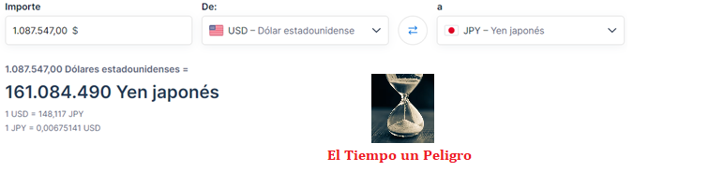
Fx Spot
Sintéticos
Compra 1.000.000 EUR Precio 161,074 JPY/EUR
Vende 161.074.010 JPY
Sintético
Compra 1.000.000 EUR f( 1,12587 USD/EUR) Vende 1.087.547 USD
Compra 1.087.547 USD f( 107,277 JPY/USD) Vende 161.074.010 JPY
Autor: Carlos Villegas Herrera

Slide 16
Flujo de Cajas
Sintético (Estructura de Operaciones)
Recibe 1.000.000 EUR f( 1,12587 USD/EUR) Paga 1.125.870 USD
Recibe 1.125.870 USD f( 107,277 JPY/USD) Paga 120.780.000 JPY
Cashflow
Recibe + 1.000.000 EUR
Paga - 1.125.870 USD
Recibe + 1.125.870 USD
Paga - 120.780.000 JPY
Autor: Carlos Villegas Herrera

Slide 17
Fx Spot
Contabilidad
Autor: Carlos Villegas Herrera

Slide 18
Tipo de Cuentas Contables Afectas
Cuentas de Conversión: Se utilizan para registrar las transacciones en moneda extranjera. Convertir el importe de las transacciones en moneda extranjera a la moneda funcional de la empresa.
Cuentas Transitorias: Se utilizan para registrar las transacciones que no se relacionan con el ciclo normal de operaciones de la empresa.
ejemplo, las transacciones de inversión o las transacciones de financiación
Cuentas de Cambio: Se utilizan para registrar las transacciones que se realizan como consecuencia de cambios en los tipos de cambio.
Cuentas de Liquidación: Son asientos contables que se formulan al final de cada ejercicio y que consisten en saldar las CUENTAS DE RESULTADO DEUDORAS (egresos) y las CUENTAS DE RESULTADO ACREEDORAS (ingresos), contra la cuenta de PERDIDAS Y GANANCIAS.
Las cuentas bancarias de conversión, transitorias y cambio son cuentas utilizadas para registrar transacciones temporales o de transición
Autor: Carlos Villegas Herrera

Slide 19
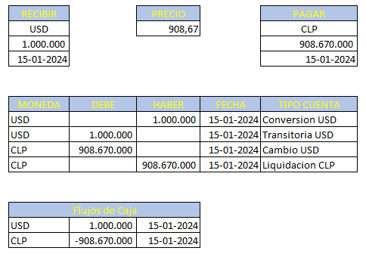
Contabilidad USD/CLP
Caso 1 (Compra Dólar - Valuta=0)
Autor: Carlos Villegas Herrera

Slide 20
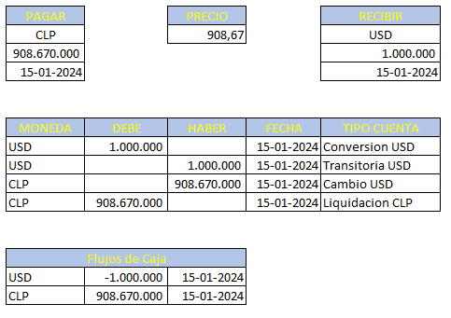
Contabilidad CLP/USD
Caso 2 (Venta Dólar - Valuta=0)
Autor: Carlos Villegas Herrera

Slide 21
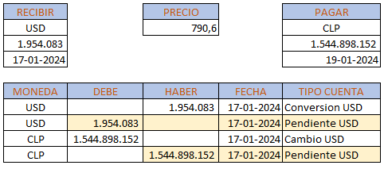
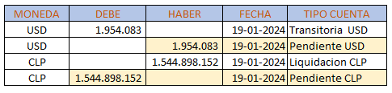
Contabilidad USD/CLP
Caso 3 (Valuta > 0)
Autor: Carlos Villegas Herrera

Slide 22
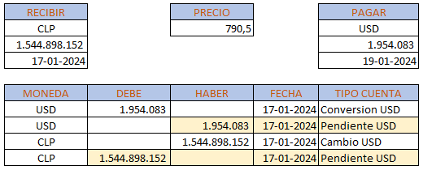
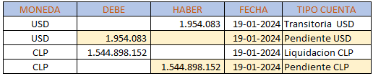
Contabilidad CLP/USD
Caso 4 (Valuta > 0)
Autor: Carlos Villegas Herrera

Slide 23
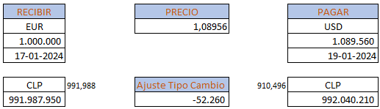
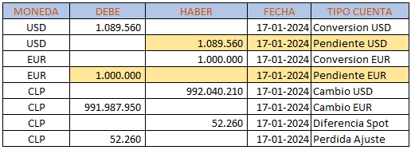
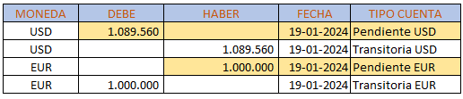
Contabilidad EUR/USD
Caso 5 (Valuta > 0)
Autor: Carlos Villegas Herrera

Slide 24
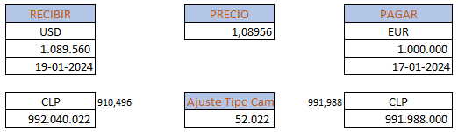
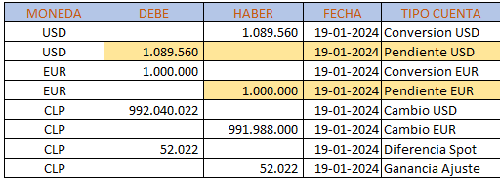
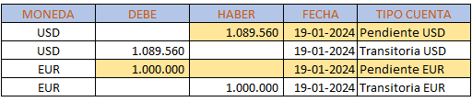
Contabilidad USD/EUR
Caso 6 (Valuta > 0)
Autor: Carlos Villegas Herrera

Slide 25
Interbancarios
Autor: Carlos Villegas Herrera

Slide 26
¿Qué es un Interbancario?
El mercado interbancario es aquél en el que las entidades de crédito, los Bancos Centrales y otras instituciones de carácter financiero realizan entre sí operaciones de préstamo individualizadas en cuanto a importe, plazo y tipo de interés
  Tipos de Prestamos
  Concedidos
      Una institución financiera Concede un crédito a otra institución por un determinado monto, plazo y tasa de interés.
  Obtenidos
      Una institución financiera Obtiene un crédito de otra institución por un determinado monto, plazo y tasa de interés.
Autor: Carlos Villegas Herrera

Slide 27
Características
INTERBANCARIO CONCEDIDO
  Fecha Valor (Inicio)
      Banco paga (K0)
  Fecha de Vencimiento
      Banco recibe (K0 + Interés)
INTERBANCARIO OBTENIDO
  Fecha Valor (Inicio)
      Banco recibe (K0)
  Fecha de Vencimiento
      Banco paga (K0 + Interés)
Autor: Carlos Villegas Herrera

Slide 28
Cálculo de Interés
Mf
Devengo
Interés
Tasa
M0
t0
tv
Plazo
Interés=(Mo * Plazo * Tasa) / (base * 100)
Devengo=(Interés * Plazo Transcurrido) / Plazo Total
Base de Cálculo | Plazo | Base
Actual / 360 | Tv – T0 | 360
Actual / Actual | Tv – T0 | 365 / 366
Actual / 365 | Tv – T0 | 365
30 / 360 | Mes = 30 días | 360
Tipo de Tasas
Fijas
Variables
Autor: Carlos Villegas Herrera

Slide 29
Interés=(Mo * Plazo * Tasa) / (base * 100)
Interbancario
Monto: 1.000.000 USD
Plazo: 90 días
Tasa: 3,75
Base: Actual/360
Interés = 1.000.000 * 90 * 3,75 = 9.375
360 * 100
Interbancario
Monto: 1.000.000 USD
Plazo: 90 días
Tasa: 3,75
Base: Actual/Actual
Interés = 1.000.000 * 90 * 3,75 = 9.247
365 * 100
Autor: Carlos Villegas Herrera

Slide 30
Flujo de Cajas
Interbancario Concedido
Monto: 1.000.000 USD
Plazo: 90 días
Tasa: 3,75
Base: Actual/360
Interés = 1.000.000 * 90 * 3,75 = 9.375
360 * 100
Cashflow
Inicio
Capital - 1.000.000 USD
Vencimiento
Capital + 1.000.000 USD
Interés + 9.375 USD
Autor: Carlos Villegas Herrera

Slide 31
Fin
Autor: Carlos Villegas Herrera

